Slide 1





蒸汽创客·Steamleader
信息学奥林匹克竞赛C++教程
Feb,2022 ver 0.1

Slide 2
蒸汽创客·Steamleader
第六课
选择结构练习

Slide 3
学习目标
选择结构综合练习

Slide 4
蒸汽创客·Steamleader
知识要点

Slide 5
整型数据也可以参加逻辑运算
整型数据在参与逻辑运算时，根据其值是 0 或非 0，分别当作逻辑值“假”或“真”进行处理。

Slide 6
例题
假设变量定义为“int a=0，b=0，c=2，d=1；”，请写出表达式 a && b || c && d的结果。
0 && 0 || 2 && 1
0 || 1
1

Slide 7
蒸汽创客·Steamleader
课堂练习

Slide 8
收集瓶盖赢大奖
if语句
题目描述：
某饮料公司最近推出了一个“收集瓶盖赢大奖”的活动：如果你拥有10个印有“幸运”、或20个印有“鼓励”的瓶盖，就可以兑换一个神秘大奖。现分别给出你拥有的印有“幸运”和“鼓励”的瓶盖数，判断是否可以去兑换大奖。若可以兑换大奖，输出yes，否则输出no。
输入格式:
一行，包含两个整数，分别是印有“幸运”和“鼓励”的瓶盖数
输出格式:
一行。若可以兑换大奖，输出yes，否则输出no。
输入样例：
11 10
输出样例：
yes
||
int

Slide 9
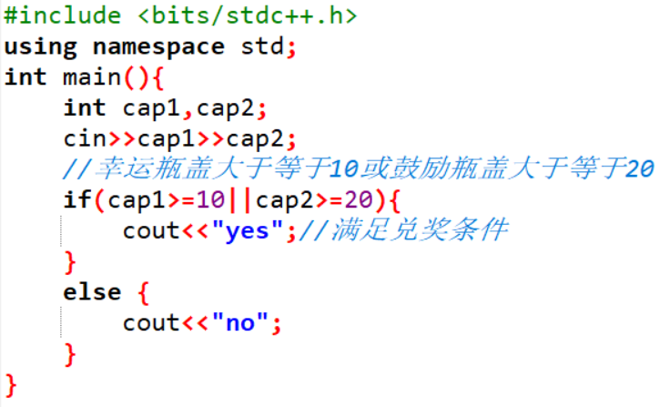
参考代码

Slide 10
三个数，判断出更大的
题目描述：
输入三个整数，让计算机判断这三个数谁更大，并将更大的数输出。
输入格式:
一行，三个整数
输出格式:
一行，一个整数
输入样例：
1 2 3
输出样例：
3
int

Slide 11
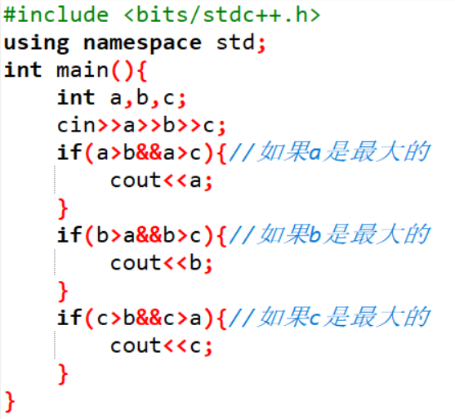
参考代码

Slide 12
三个数，判断出更小的
题目描述：
输入三个整数，让计算机判断这三个数谁更小，并将更小的数输出。
输入格式:
一行，三个整数
输出格式:
一行，一个整数
输入样例：
1 2 3
输出样例：
1
int

Slide 13
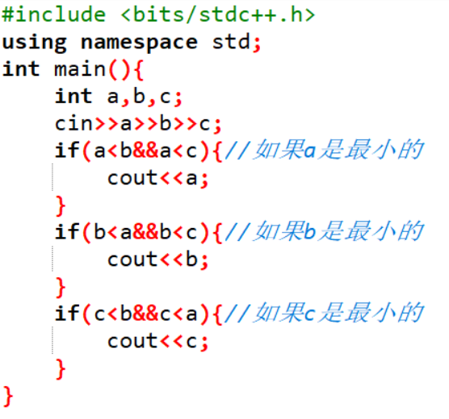
参考代码

Slide 14
晶晶贝贝约会
if语句
题目描述：
晶晶的朋友贝贝约晶晶下周一起去看展览，但晶晶每周的1、3、5有课必须上课，请帮晶晶判断她能否接受贝贝的邀请，如果能输出yes；如果不能则输出no。
输入格式:
输入有一行，贝贝邀请晶晶去看展览的日期，用数字1到7表示从星期一到星期日。
输出格式:
输出有一行，如果晶晶可以接受贝贝的邀请，输出yes，否则，输出no。
输入样例：
2
输出样例：
yes

Slide 15
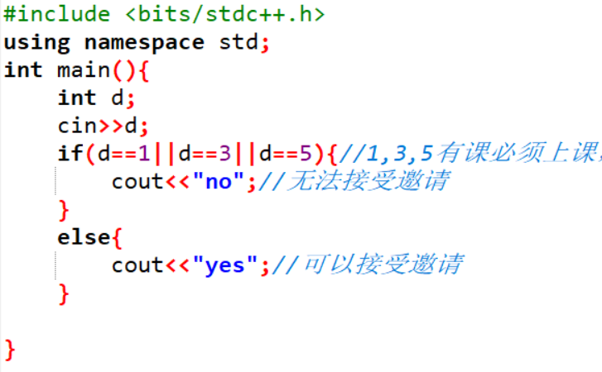
参考代码

Slide 16
吉祥号
if语句
题目描述：
小明的考号是一个三位正整数，判断该号是否是吉祥号，若是输出“yes”，否则输出“no”。（吉祥号为该数中至少包含一个数字8）
输入格式:
一个三位正整数
输出格式:
“yes”或“no””或否
输入样例：
811
输出样例：
yes

Slide 17
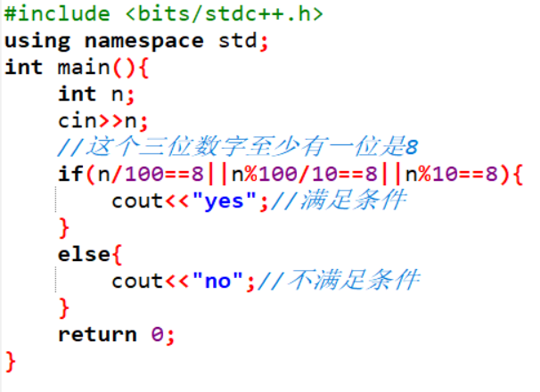
参考代码
Notes:
让翻笔记

Slide 18
恰有一门课不及格
if语句
题目描述：
给出一名学生的语文和数学成绩，判断他是否恰好有一门课不及格(成绩小于60分)。若该生恰好有一门课不及格，输出yes；否则输出no。
输入格式:
一行，包含两个在0到100之间的整数，分别是该生的语文成绩和数学成绩。
输出格式:
若该生恰好有一门课不及格，输出yes；否则输出no。
输入样例：
50 80
输出样例：
yes

Slide 19
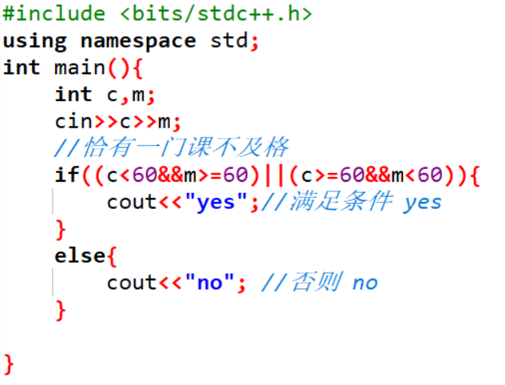
参考代码

Slide 20
三角形
if语句
题目描述：
输入三角形的三条边a,b,c的值，判断是否构成三角形，能构成三角形输出”yes”，否则输出”no”。
输入格式:
一行，三个正整数。
输出格式:
“yes”或“no”
输入样例：
3 4 5
输出样例：
yes

Slide 21
三角形
a
a
b
b
c
c
a+b>c
a+c>b
b+c>a
如何能构成三角形
同时成立

Slide 22
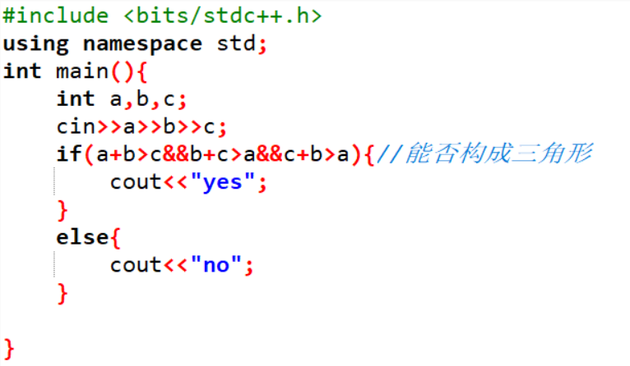
参考代码

Slide 23
等腰三角形
if语句1
题目描述：
输入三角形的三条边a,b,c的值，判断是否构成三角形，能构成三角形输出”yes”，否则输出”no”。
如果能构成等腰三角形，输出“等腰三角形”。
输入格式:
一行，三个正整数。
输出格式:
若能构成三角形，输出yes；否则输出no，若能构成等腰三角形，输出“等腰三角形”。
输入样例：
2 2 3
输出样例：
等腰三角形
if语句2

Slide 24
等腰三角形
开始
输入三条边的边长
是否能构成三角形
否
输出“no”
是
否
是否能构等腰三角形
输出“yes”
是
输出“等腰三角形”
结束

Slide 25
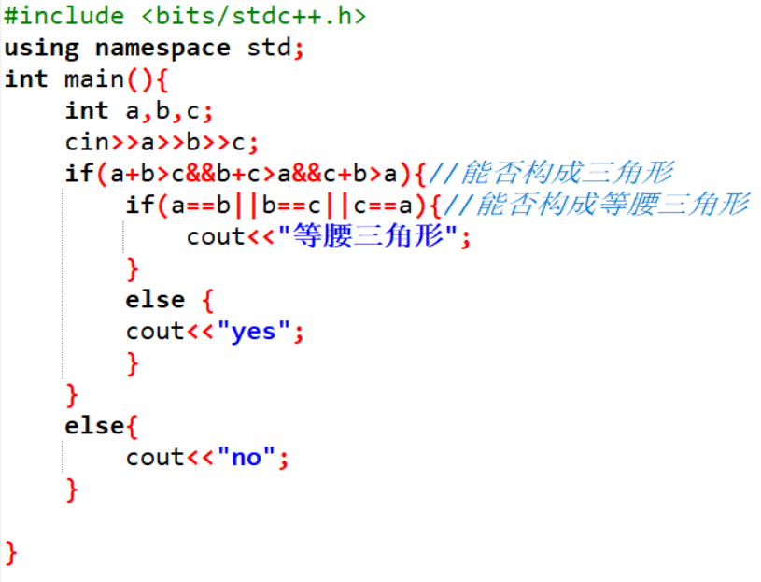
参考代码

Slide 26
三角形
if语句
题目描述：
输入三个正整数，判断能否构成三角形的三边，如果不能，输出“no”。如果能构成三角形，判断构成什么三角形？按等边、直角、一般三角形分类，依次输出对应的三角形类型“equilateral”、“right”、“general”。
输入格式:
输入一行三个用空格隔开的正整数a,b,c，表示三角形的三条边长
输出格式:
输出对应三角形的类型，如果不能构成三角形，输出“no”，如果是等边三角形输出“equilateral”，如果是直角三角形输出“right”，其他三角形则输出“general”
输入样例：
3 4 5
输出样例：
right

Slide 27
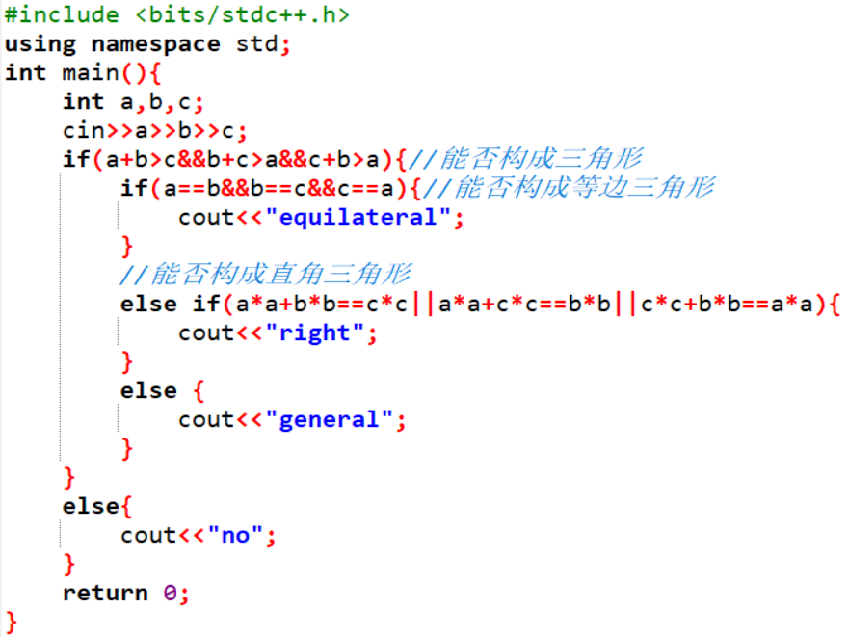
参考代码

Slide 28
骑车与走路
if语句
题目描述：
在大学校园里，没有自行车，上课办事会很不方便。但实际上。并非去办任何事情都是骑车快,因为骑车总要找车、开锁、停车、锁车等,这要耽误一些时间。假设找到自行车，开锁并车上自行车的时间为27秒；停车锁车的时间为23秒；步行每秒行走1.2米，骑车每秒行走3.0米。请判断走不同的距离去办事,是骑车快还是走路快。如果骑车快，输出一行"Bike"；如果走路快，输出一行"Walk"；如果一样快，输出一行"All"
输入格式:
输入一行，包含一个整数，表示一次办事要行走的距离,单位为米。
输出格式:
输出一行,如果骑车快,输出一行"Bike";如果走路快,输出一行"Walk";如果一样快,输出一行"All"。
输入样例：
120
输出样例：
Bike

Slide 29
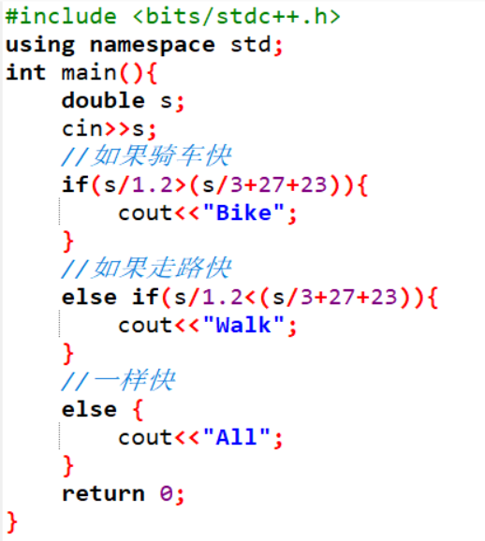
参考代码

Slide 30

BMI指数
题目描述：
BMI指数是国际上常用的衡量人体胖瘦程度的一个标准，其算法是$m/{h^{2}}$ (40<=m<=120, 1.4<=h<=2.0)，其中m是指体重（千克），h是指身高（米）。不同体型范围与判定结果如下：
小于18.5：体重过轻，输出 Underweight；
大于等于18.5且小于24：正常体重，输出Normal；
大于等于24：肥胖，不仅要输出 BMI 值，然后换行，还要输出 Overweight；
现在给出体重和身高数据，需要根据 BMI 指数判断体型状态并输出对应的判断。
输入格式:
输入一行，包含两个浮点数，分别代表体重与身高
输出格式:
根据计算结果，输出“Underweight”、“Normal”、“Overweight”
输入样例：
70 1.72
输出样例：
Normal
if语句

Slide 31
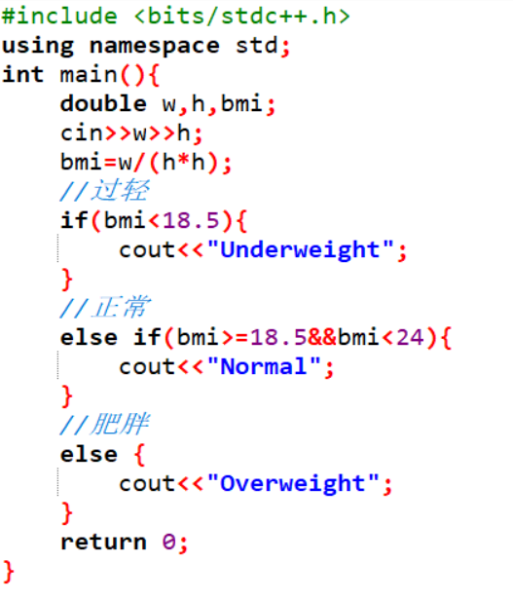
参考代码

Slide 32
判断闰年
题目描述：
输入一个年份(大于1582年)，判断输入的年份是否是“闰年”，是则输出”yes”，否则输出”no。
输入格式:
一行，一个正整数，代表年份。
输出格式:
“yes”或“no”
输入样例：
2022
输出样例：
no

Slide 33
问题分析
判断“闰年”的口诀是：四年一闰，百年不闰，四百年又闰。2016 年是闰年，因为 2016 能被 4整除；2100 年不是闰年，因为它能被 100 整除；但 2000 年是闰年，因为它能被 400 整除。
所以，判断某一年份是否是闰年有两种情况：一种是能被 400 整除；另一种是能被 4 整除但不能被 100 整除。任意满足一种即可。
普通闰年：四年一闰，百年不闰
世纪闰年：四百年又闰

Slide 34
问题分析
开始
输入的年份
判断该年是否是闰年：
（x % 400==0） ||
（（x % 4==0）&& （x % 100 !=0））
否
是
输出”yes”
输出”no”
结束

Slide 35
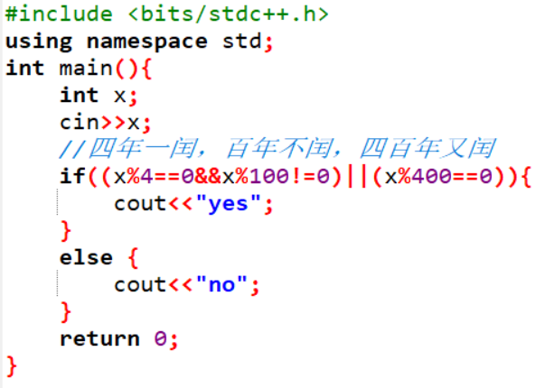
参考代码

Slide 36
分段函数
题目描述：
编写程序，计算下列分段函数y=f(x)的值。
y=-x+2.5; 0 <= x < 5
y=2-1.5(x-3)(x-3); 5 <= x < 10
y=x/2-1.5; 10 <= x < 20
输入格式:
一个浮点数x,0 <= x < 20
输出格式:
输出x对应的分段函数值：f(x)。结果保留到小数点后三位。
输入样例：
1.0
输出样例：
1.500

Slide 37
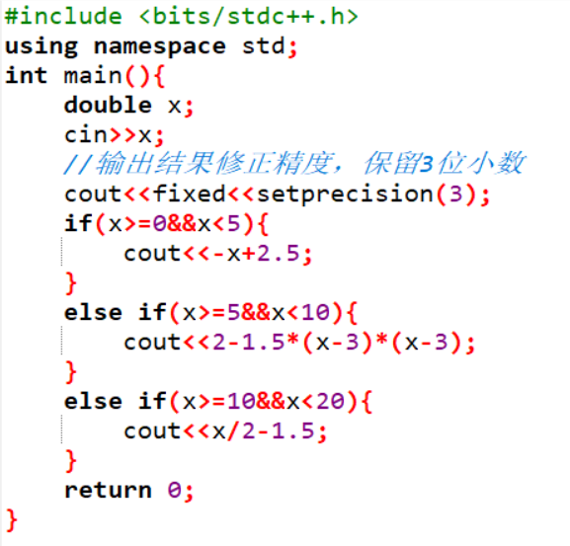
参考代码

Slide 38
蒸汽创客·Steamleader
总结

